Slide 1
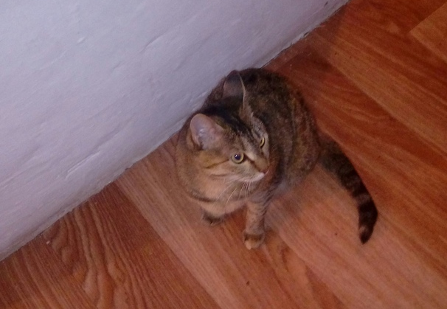
Определение физических характеристик кошки
Выполнила: Жадамбаева Сэсэг, ученица МБОУ ДСОШ 7 «б» класс
Учитель: Баянова Мария Алексеевна, учитель физики

Slide 2
Цель и задачи проекта
Цель: выяснить, может ли обычная «мурлыка» представлять интерес в качестве объекта физических исследований?
Задачи:
Изучить литературу по определению физических характеристик домашних животных (кошки), найти ответы на кошачьи «почему?».
Измерить скорость движения кошки по прямой линии, её массу, объём, плотность, силу тяжести, веса тела, силу тяги, давление на опору.
Провести анкету «Какое животное вы держите дома?».
Отразить результаты исследовательской работы в форме компьютерной презентации, созданной в программе Microsoft Power Point 2007.

Slide 3
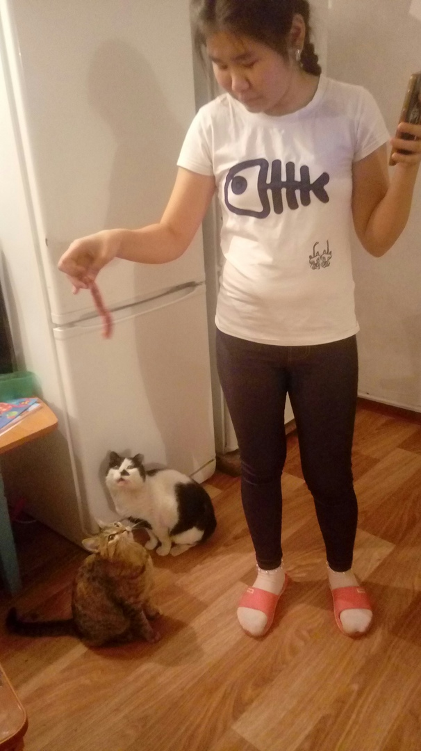
Измерение скорости прямолинейного движения.
 | S м | t с | V м/с | Vср м/с
К еде | 6 | 2 | 3 | 2,4
На зов | 6 | 3,5 | 1,7

Slide 4
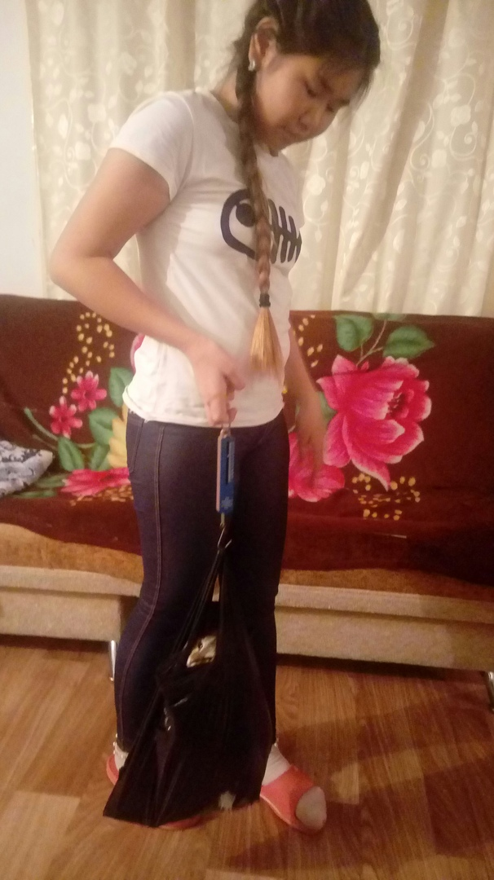
Измерение массы кошки
№ опыта | Измеряемая величина | m, кг
1 | Общая масса Масса сумки Масса Мурки | 3,2 0,1 3,1

Slide 5
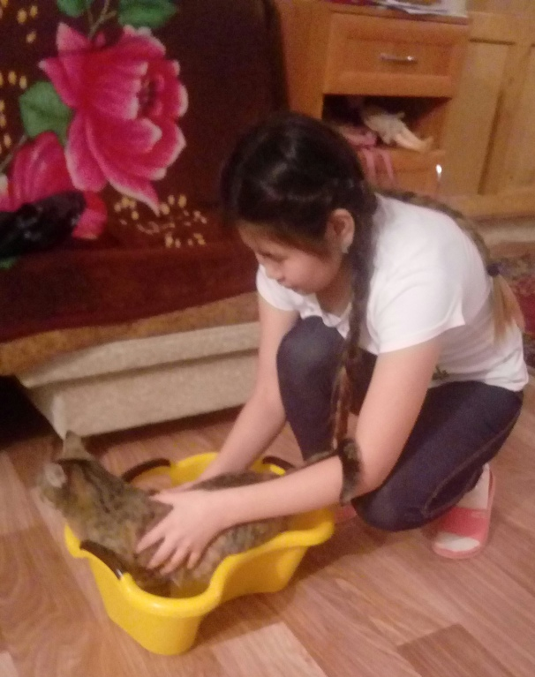
Измерение объёма кошки
Объём вытесненной воды (V_{выт.воды} см³ | Обхват головы (см) | Объём головы (Vгол), см³ | Объём кошки (Vкош), см³ | Объём кошки (Vкош), м³
2400 | 23 | 646 | 3046 | 0,003046

Slide 6
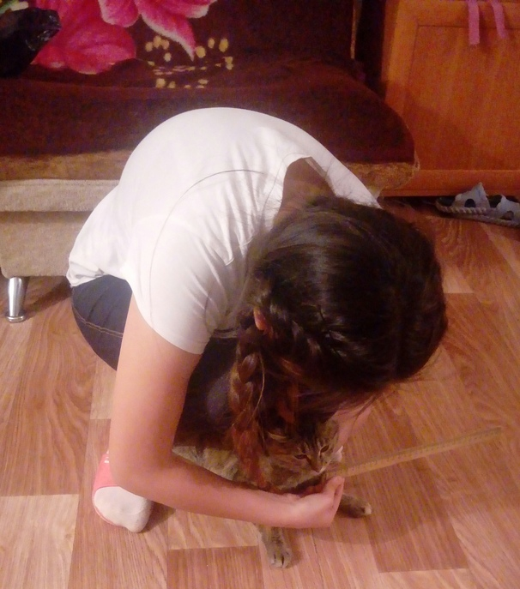
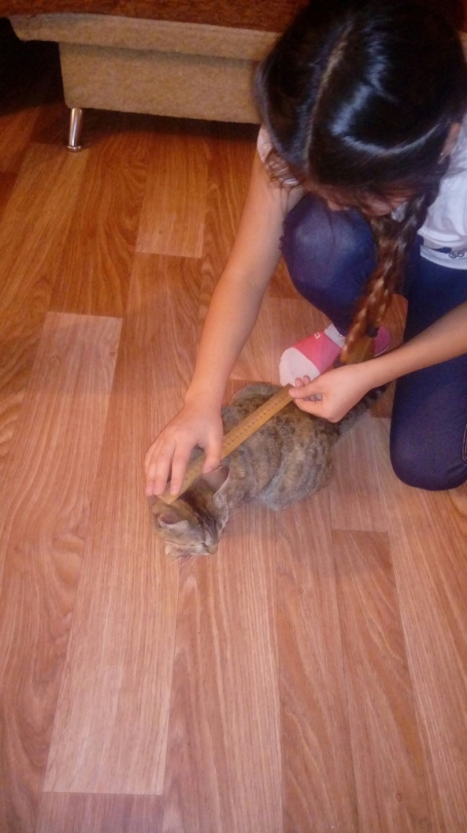
Измерение плотности кошки.
Масса кошки (m кошки), г | Объём кошки (V кошки), см³ | Плотность тела кошки (ρ), г/см³ | Плотность тела кошки (ρ), кг/м³
3100 | 3046 | 1,02 | 1020

Slide 7
Определение силы тяжести, веса тела
Для определения силы, с которой Земля притягивает к себе кошку, я воспользовалась формулой для нахождения силы тяжести:
F_{тяж.}=mg
Масса Мурки нам уже известна, значит легко можно найти силу тяжести:
F_{тяж.} = 3,1 кг *9, 8 Н/кг = 30,38Н.
С такой же силой кошка оказывает давление на опору, так как вес тела (т.е. сила, с которой тело давит на опору) находится по формуле:
P=mg
Р = 3,1 кг*9, 8Н/кг=30,38 Н.

Slide 8
Спасибо за внимание !

